Slide 1
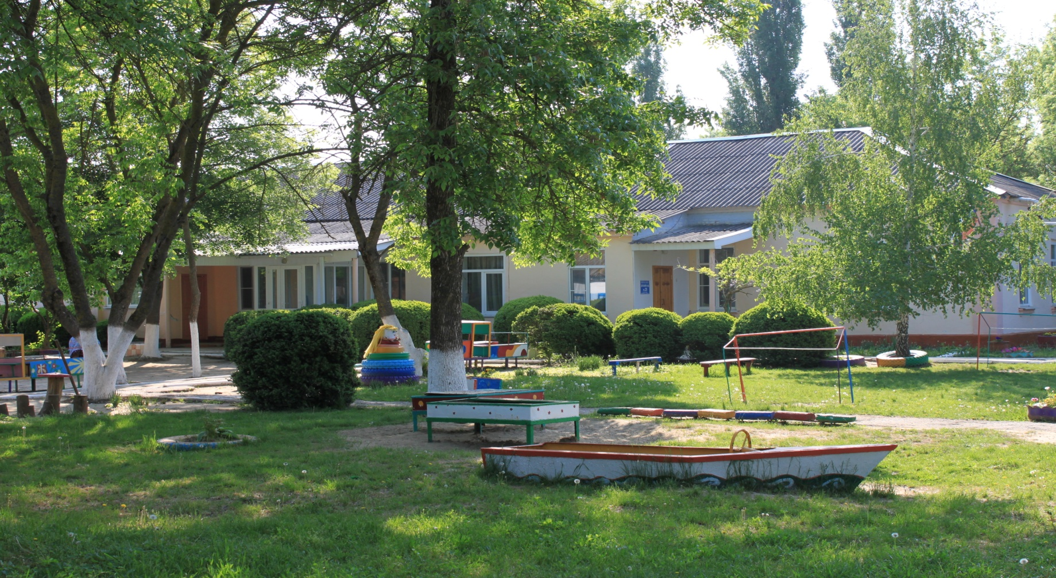
Муниципальное бюджетное дошкольное образовательное учреждение детский сад № 23 станицы Петровской муниципального образования Славянский район.

Slide 2
В далеком 1952 году в станице Петровской Славянского района назрела острая необходимость в открытии детского сада. Районный отдел народного образования открыл две группы в приспособленном здании 1901 года постройки. На сегодняшний день пристроена к основному зданию ясельная группа, введено в строй отдельное здание пищеблока. Плановая наполняемость детского сада рассчитана на 60 детей, при фактической посещаемости 70-80 детей.

Slide 3
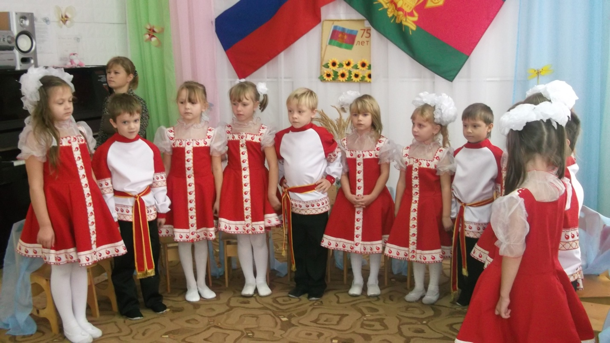
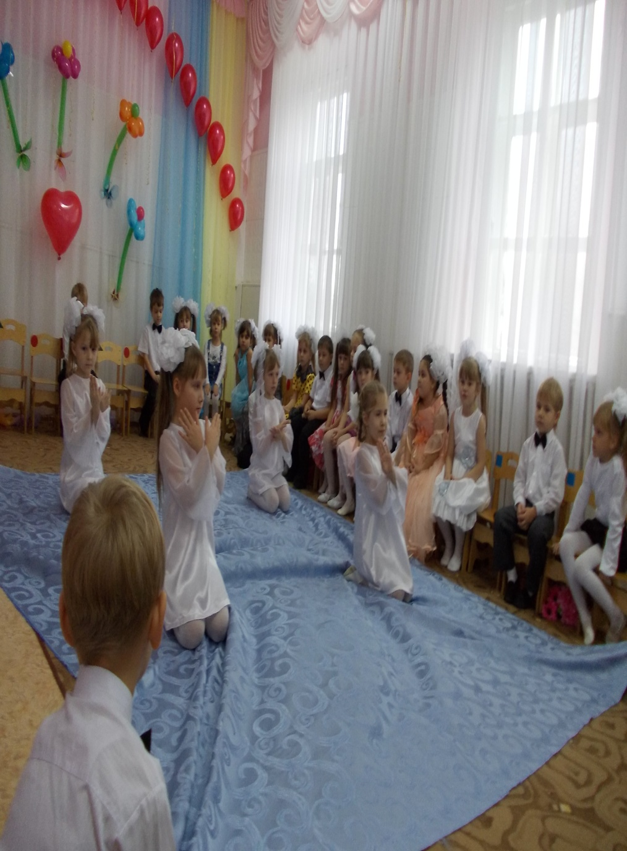
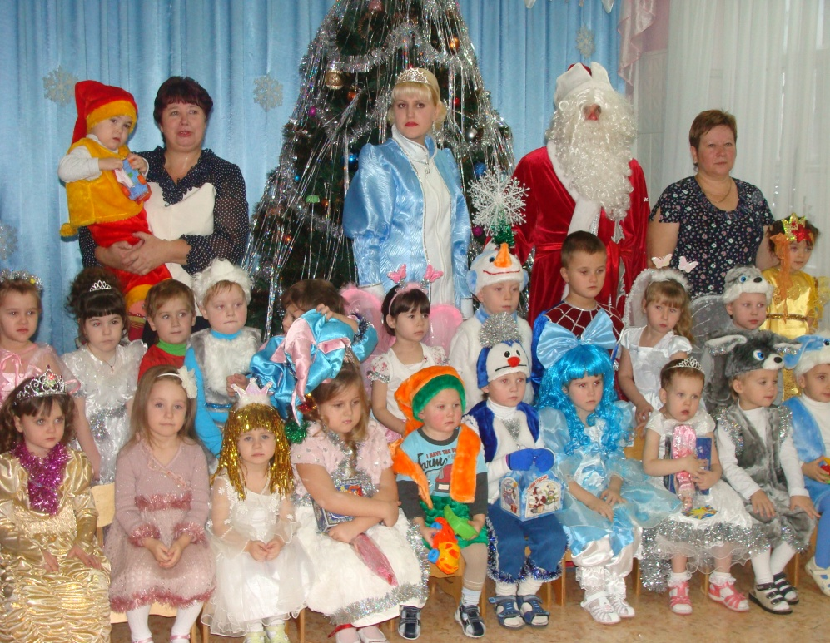

Slide 4
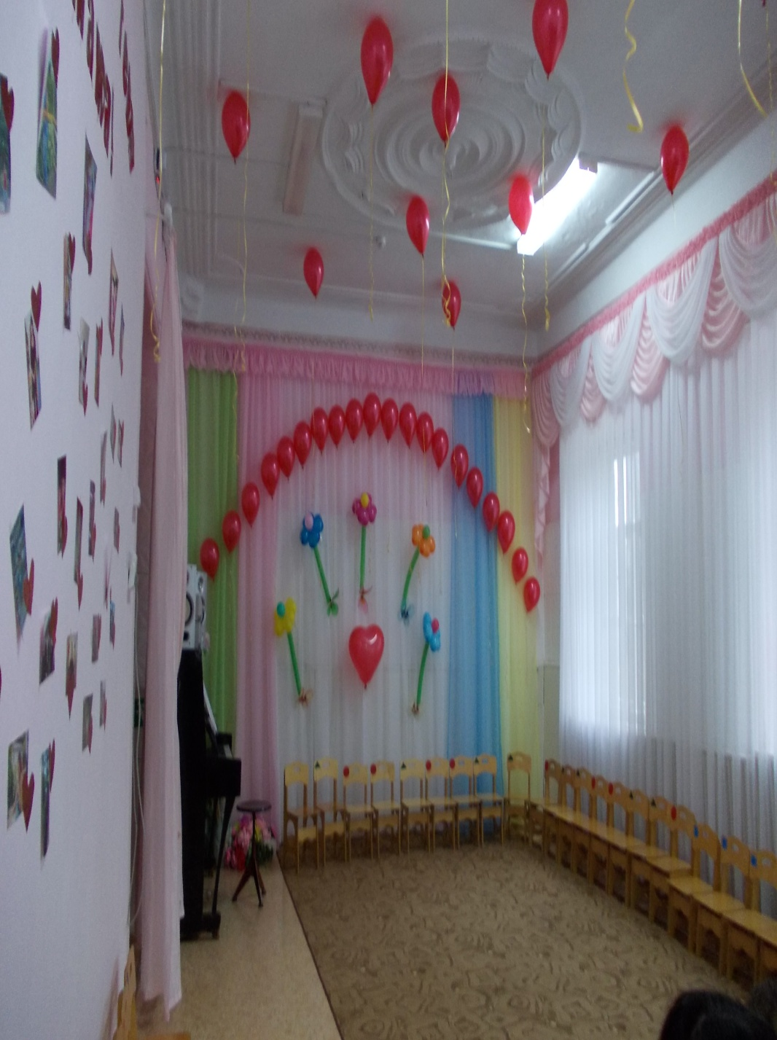
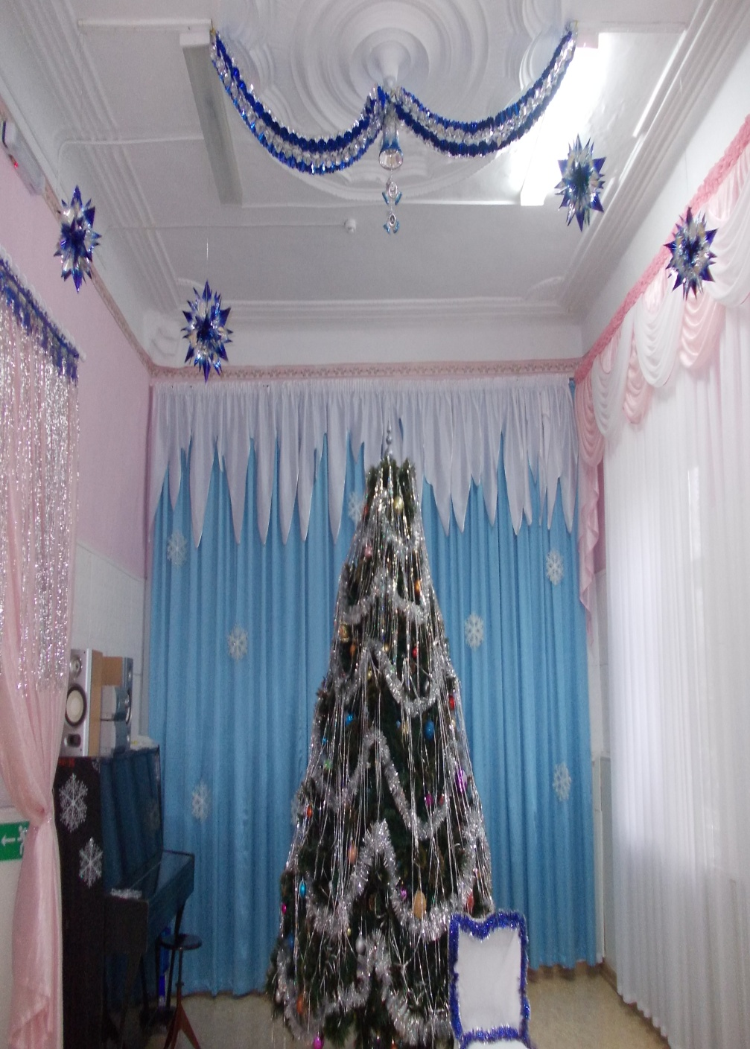

Slide 5
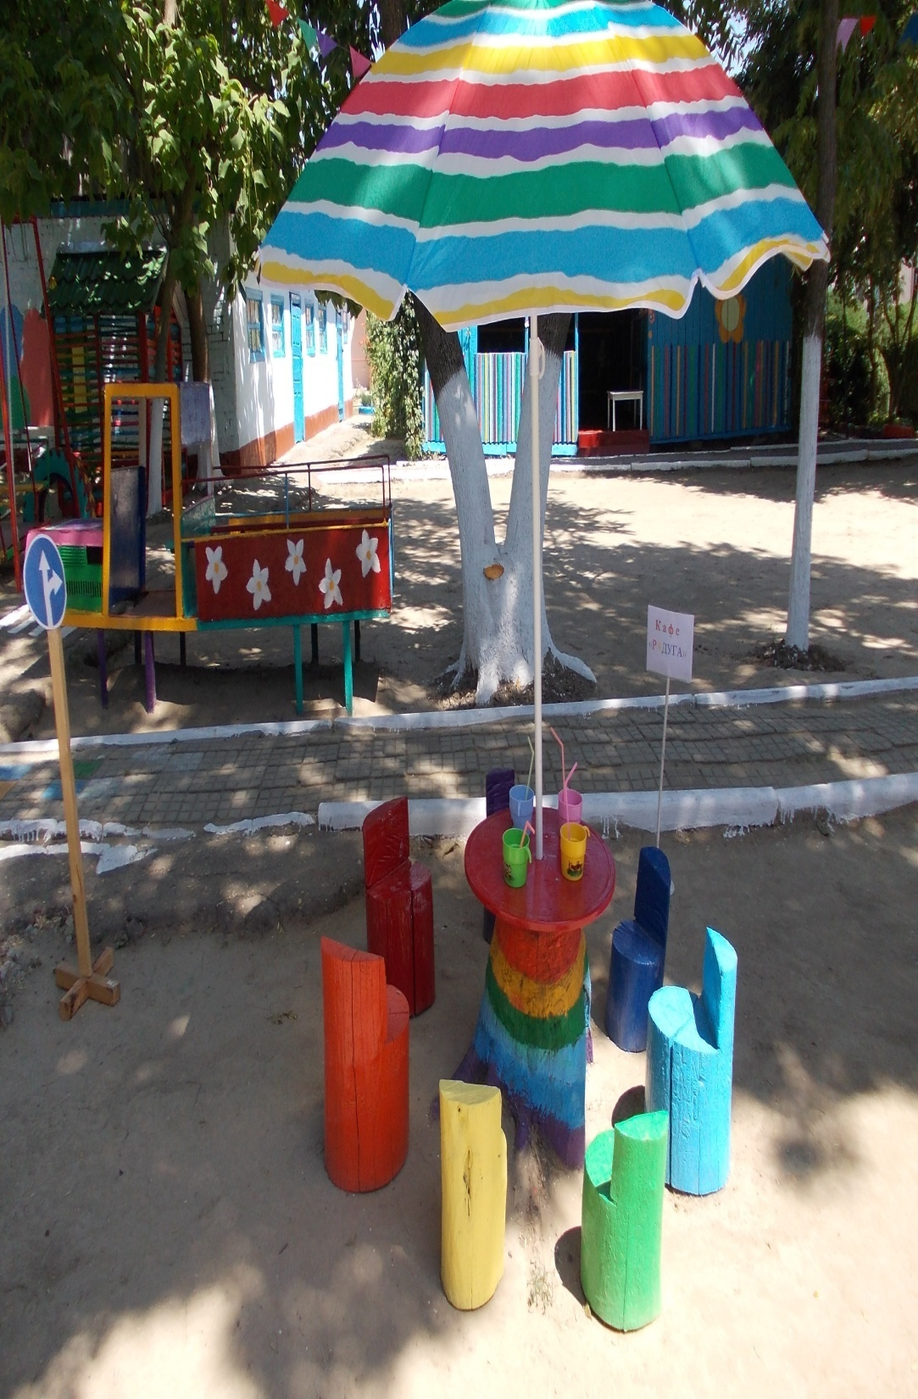
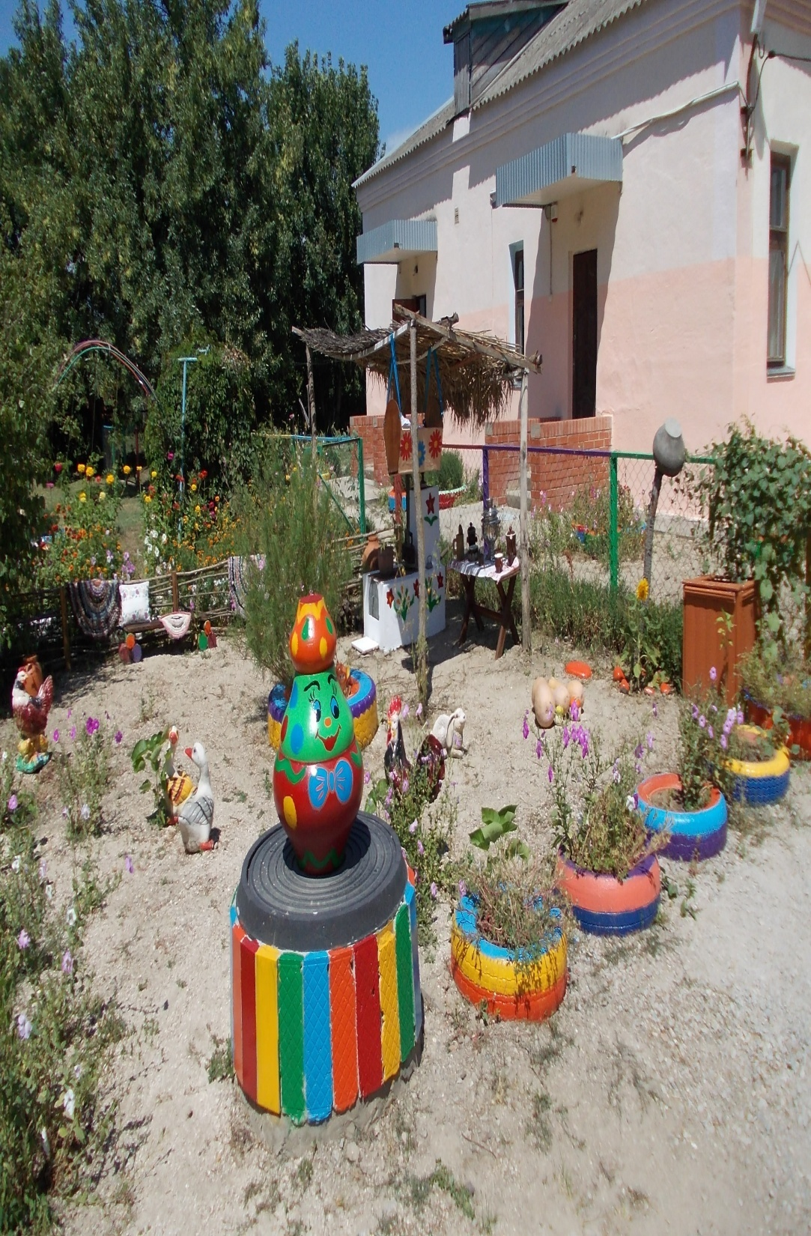

Slide 6
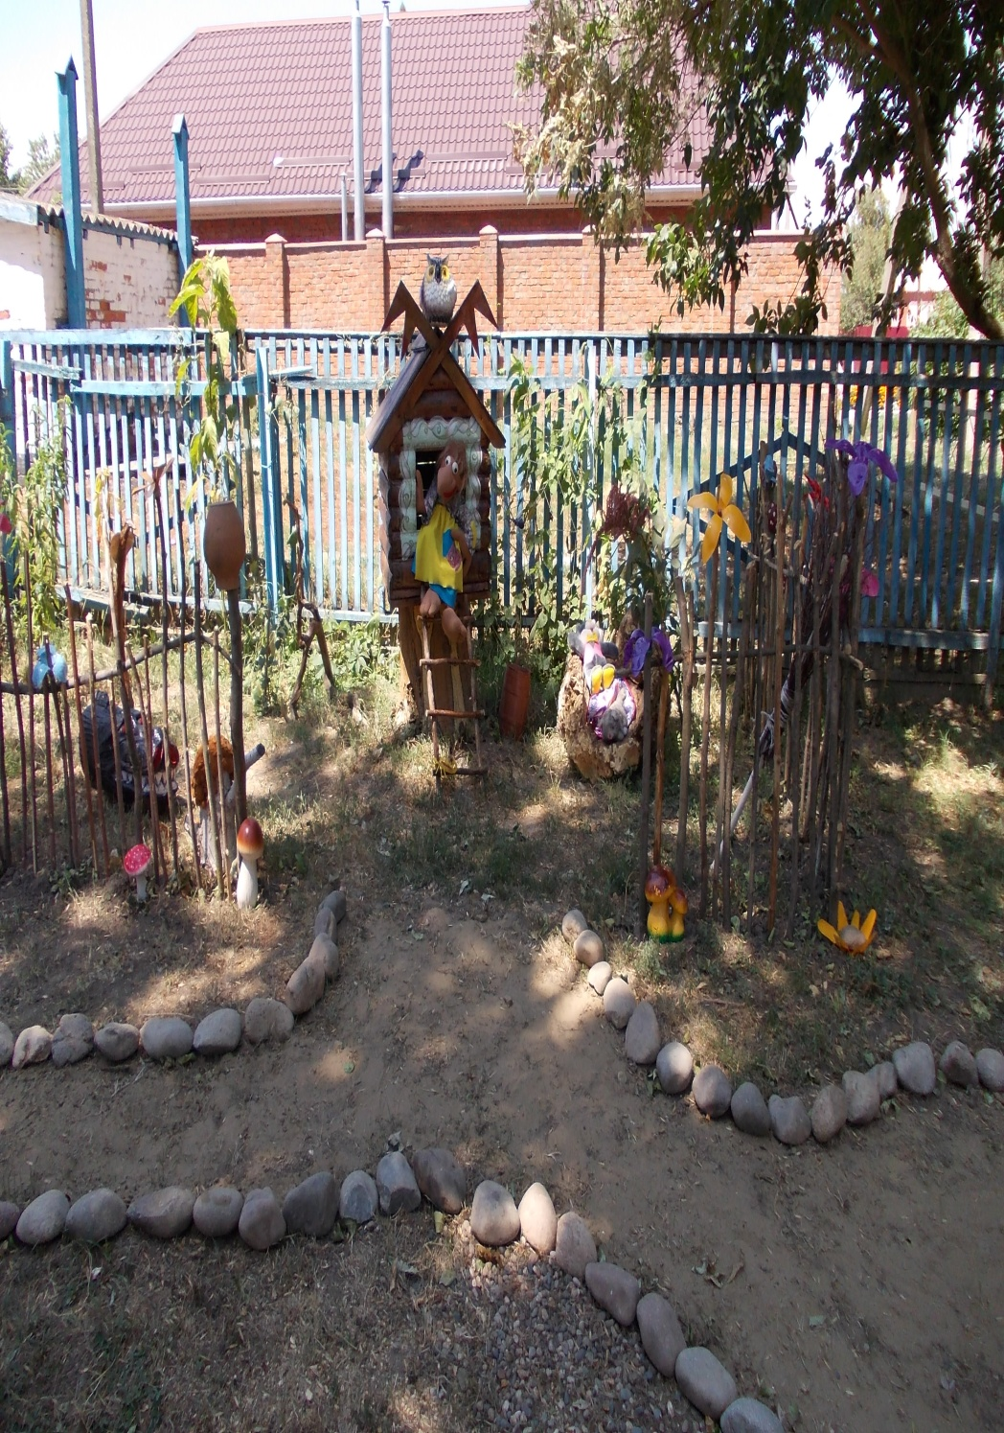
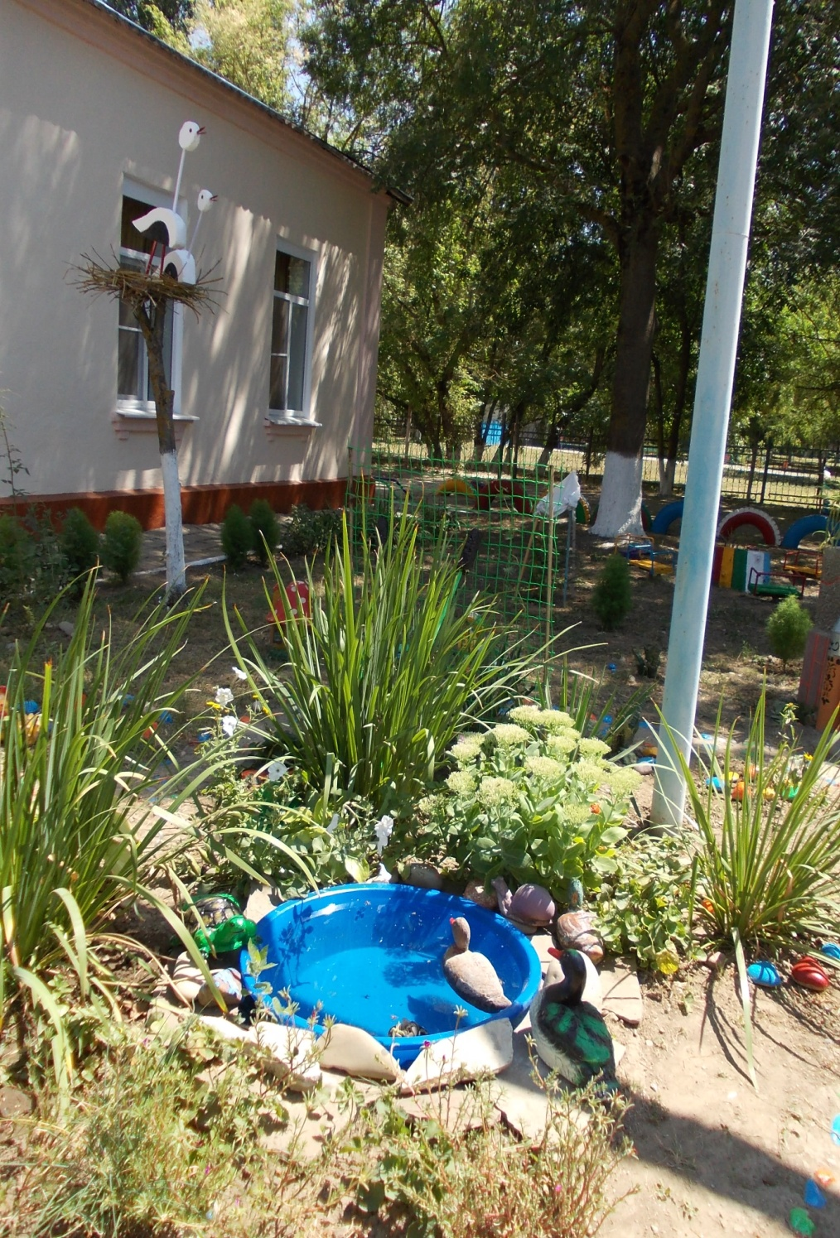

Slide 7
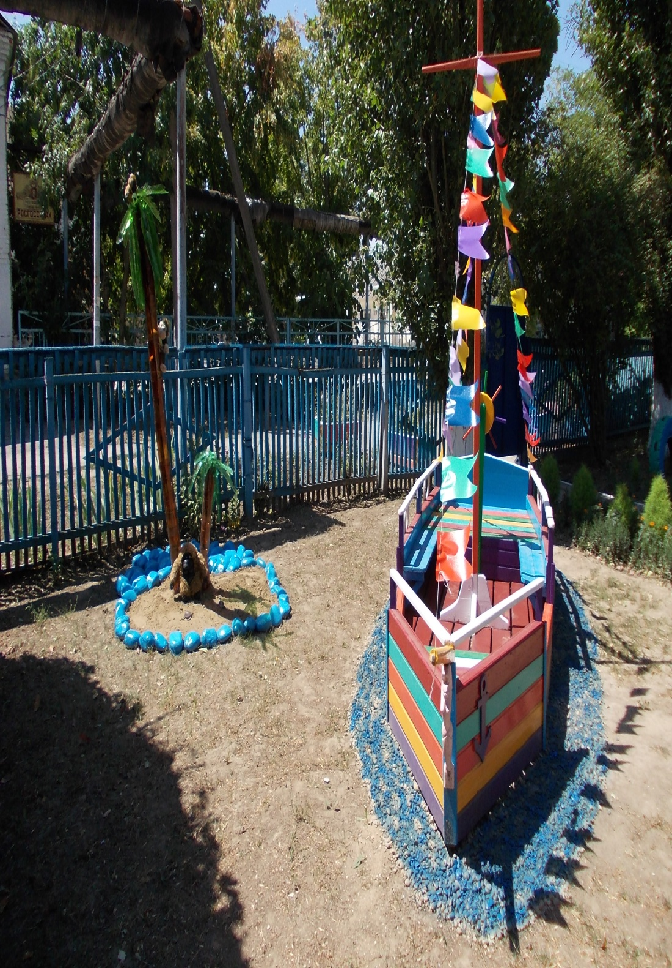

Slide 8
МБДОУ Д/С № 23 вошел в долгосрочную муниципальную целевую программу «Развитие системы дошкольного образования в Муниципальном образовании Славянский район на 2011-2015 годы», которая предусматривает строительство быстровозводимого модуля детского сада на 40 мест.

Slide 9
ВАРИАТИВНЫЕ
ФОРМЫ
ДОШКОЛЬНОГО
ОБРАЗОВАНИЯ

Slide 10
Вариативные формы Дошкольного образования
ВАРИАТИВНЫЕ
ФОРМЫ
Группы
Кратковременного
Пребывания
Семейный
Детский
Сад
Консультативный
Пункт

Slide 11
ЦЕЛЬ: всестороннее развитие детей, не посещающих ДОУ
Социализация в коллективе сверстников и взрослых
ГКП
Подготовка к школе
Освоение социального опыта в игре

Slide 12
Динамика ликвидации очереди в 2010-2013 г.

